Slide 1


진행사항 보고
지도교수: 김성찬 교수님
학생: 강서진
2026. 7. 9.

Slide 2
Outline
완료된 사항
진행사항 보고
  지역별 하수 기반 감염병 감시 데이터 확보 완료
  연관키워드 리스트 정리 완료
앞으로의 진행 단계

Slide 3
1. 완료된 사항
지역별 하수 기반 감염병 감시 데이터 확보 완료
연관키워드 리스트 정리 완료
  사람들이 해당 감염병을 부르는 명칭
  연관키워드
    구글 자동완성 API 사용
    제미나이 사용
    네이버 광고주센터 - 의미 벡터 변환 후 클러스터링

Slide 4
2. 진행사항 보고

Slide 5
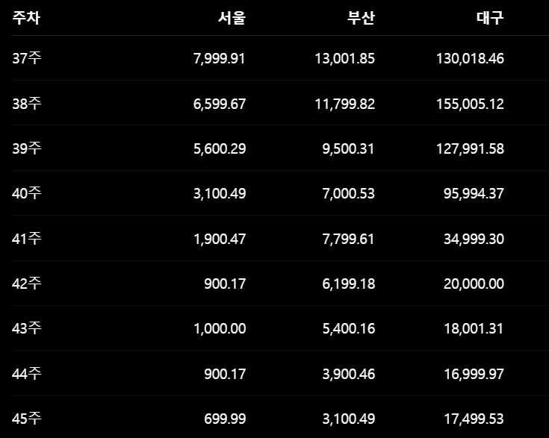
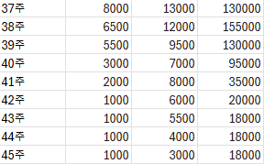
지역별 하수 농도 데이터 확보 완료
교수님의 로그 치환 데이터와의 일부 비교
서울 부산 대구
교수님 데이터
제미나이 사용한 데이터

Slide 6
연관키워드 리스트 정리 완료
1. 사람들이 해당 감염병을 부르는 명칭
  제미나이 사용
코로나: 코로나19, COVID-19, 코로나, 신종 코로나
인플루엔자: 독감, 플루, Flu, 인플루엔자
노로바이러스: 장염, 겨울 장염, 식중독

Slide 7
연관키워드 리스트 정리 완료
2. 연관키워드(1/3)
  구글 자동완성 API 사용(1/2)
코로나: 코로나 백신, 코로나 시기, 코로나 19, 코로나 증상, 코로나 백신 부작용, 코로나 바이러스, 코로나 매미, 코로나 나무위키, 코로나 맥주, 코로나 백신 종류, 코로나 기간, 코로나 백신 곰팡이, 코로나 변이, 코로나 시작, 코로나 유행
SARS-CoV-2: sars-cov-2 aberrantly elevates mitochondrial bioenergetics to induce robust virus propagation, sars-cov-2 바이러스, sars-cov-2 spike protein, sars-cov-2 genome
인플루엔자: 인플루엔자 뜻, 인플루엔자 백신, 인플루엔자 독감, 인플루엔자 바이러스, 인플루엔자 증상, 인플루엔자 독감 차이, 인플루엔자 백신 종류, 인플루엔자 예방접종, 인플루엔자 잠복기, 인플루엔자 예방법, 인플루엔자 원인, 인플루엔자 특징, 인플루엔자 b, 인플루엔자 a, 인플루엔자 감염

Slide 8
연관키워드 리스트 정리 완료
2. 연관키워드(1/3)
  구글 자동완성 API 사용(2/2)
독감: 독감 증상, 독감 검사, 독감 유행, 독감 잠복기, 독감 영어로, 독감 감염, 독감 감기 차이, 독감 초기 증상, 독감 걸렸을 때 빨리 낫는 법, 독감 증상 순서, 독감 검사 비용, 독감 수액, 독감 항생제, 독감 예방법, 독감 격리
노로바이러스: 노로바이러스 증상, 노로바이러스 전염, 노로바이러스 원인, 노로바이러스 잠복기, 노로바이러스 약, 노로바이러스 장염 차이, 노로바이러스 굴, 노로바이러스 치료, 노로바이러스 검사, 노로바이러스 디시, 노로바이러스 걸리는 이유, 노로바이러스 장염, 노로바이러스 가열, 노로바이러스 타이레놀, 노로바이러스 공기 전염

Slide 9
연관키워드 리스트 정리 완료
2. 연관키워드(2/3)
  제미나이 사용
코로나: SARS-CoV-2, RNA 바이러스, 오미크론, 델타, JN.1, KP.2, 발열, 인후통, 기침, 미각/후각 상실, 호흡곤란, 전신 피로감, 비말 감염, 공기 전파, PCR 검사, 신속항원검사, 자가진단키트, 무증상 감염, 잠복기, mRNA 백신(화이자, 모더나), 경구용 치료제(팍스로비드, 라게브리오), 격리, 마스크, 롱코비드, 브레인포그, 팬데믹, 엔데믹
인플루엔자: 인플루엔자 바이러스, A형 독감, B형 독감, 조류 인플루엔자(AI), 갑작스러운 고열, 극심한 근육통, 오한, 두통, 마른 기침, 비말 감염, 접촉 감염, 독감 간이검사(키트), 겨울철 유행, 항바이러스제(타미플루, 페라미플루, 릴렌자), 4가 백신, 매년 예방접종, 트윈데믹, 멀티데믹
노로바이러스: 급성 장염, 겨울철 식중독, 생굴, 조개류, 오염된 지하수, 구토, 설사, 복통, 오심, 탈수, 분변-구강 경로, 사람 간 접촉 감염, 수액 치료, 전해질 보충, 비누 손씻기, 85℃ 가열 조리, 집단 감염, 염소계 소독제

Slide 10
연관키워드 리스트 정리 완료
2. 연관키워드(3/3)
  네이버 광고주센터 - 의미 벡터 변환 후 클러스터링(1/2)
의미 벡터 추출 모델: Multilingual-E5-large-instruct, 2024
  24층, 1024차원, L2 Norm
차원 축소 방법: UMAP
  비선형적으로 복잡한 데이터에 강함, 파라미터 조정 가능
  선택 이유: 데이터의 군집 수 가늠 X
클러스터링: HDBSCAN
  자동으로 클러스터링, 이상치(노이즈) 자동으로 거름
  선택 이유: 데이터의 군집 수 가늠 X

Slide 11
연관키워드 리스트 정리 완료
2. 연관키워드(3/3)
  네이버 광고주센터 - 의미 벡터 변환 후 클러스터링(2/2)
코로나: 코로나, 코로나진단키트, 코로나자가진단키트, 코로나키트, 코로나자가키트, 코로나검사키트, 진단키트, 코로나진단키트가격, 코로나검사, 자가키트, 자가진단키트, 자가검진키트, 코로나19자가키트, 코로나자가키트구매, 코로나키트편의점, 코로나자가키트가격, 코로나신속항원검사키트, 코로나자가진단키트가격, 코로나자가검사키트, 코로나키트가격, 신속항원검사키트, 코로나19자가진단키트, 신속항원키트, 자가검사키트, 코로나자가진단키트구매, 코로나검사키트가격, 코로나진단키트구매, 래피젠진단키트, 수젠텍진단키트, 당체크기
인플루엔자: 인플루엔자, 프리오릭스, 프로페시아, 프릴리지, 핀페시아, 푸라존, 프레퍼레이션, 프리베나, 푸르티아민주, 피록시캄
노로바이러스: 노로바이러스, 요폐, 대상포진, 수족구병, 폐렴, 뇌염, 통풍, 궤양, 독감, 역류성식도염, 기관지확장증, 대장용종

Slide 12
앞으로의 진행 단계
7월6일~7월10일(1주차)
2주차
3주차
4주차
데이터 수집 마무리
+ 3주 이동평균
상관계수 코드 정리
논문 리딩
상관계수 구하기
결과값 기입
논문 리딩
교수님 피드백
논문 작성1
교수님 피드백
논문 작성2
장기인턴
8월3일~8월7일(5주차)
다음 연구 진행
교수님 피드백
논문 작성3
마무리

Slide 13
감사합니다!

